Slide 1
Interrupciones
Informática II – Departamento de Electrónica

Slide 2

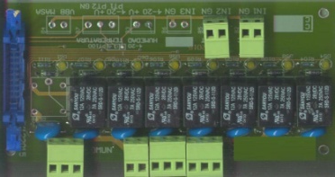

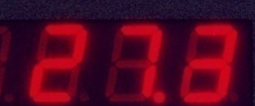
El metodo
Aplicación
Recordando...
P
O
R
T
A
B
L
E
Primitivas
librerías
Buffers
Memoria
Drivers
Firmware
Trabajaremos en esta zona
read
write
Definiciones - Inicializaciones – Cortex M3
Hardware – Cortex M3

Slide 3
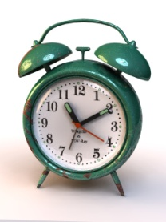
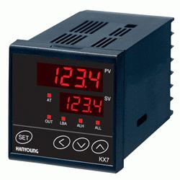

Drivers → Scheduler
Temporizador
T++
SI
!(T %Tt)
Leer teclado
NO
SI
!(T %Tm)
Refrescar Display
NO
return

Slide 4



Encuesta - Pooling
Registros de un
periférico
while(1)
dirección
dirección
contenido
contenido
Microcontrolador
lpc1769
dirección
contenido
dirección
contenido

Slide 5
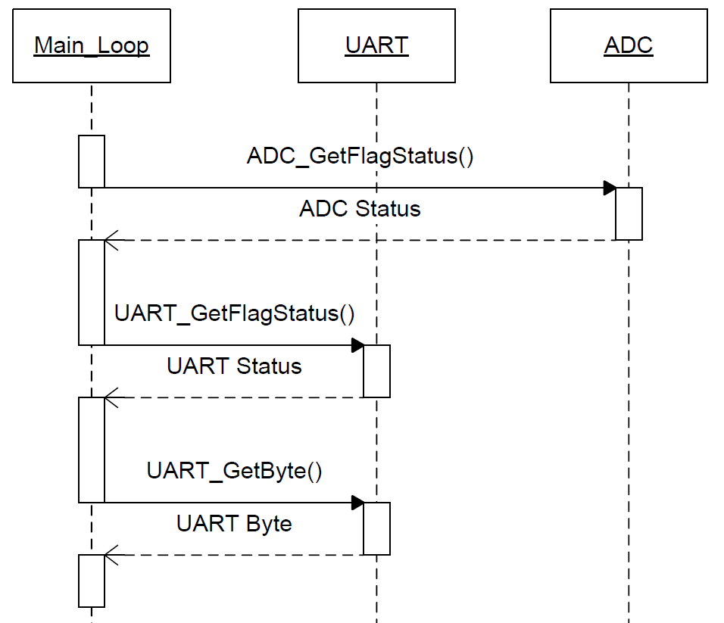
Programando SIN usar interrupciones: pooling
➔ The main() function executes all peripheral calls in a fixed sequence
Notes:
5

Slide 6
Encuesta
La atención de cada periférico es:
¡¡SINCRONICA CON LA APLICACIÓN!!

Slide 7
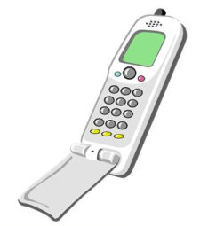
Interrupciones - Introducción
Voy al cine con mi hija
→Llegamos al cine
→Saco las entradas
→Compro Pochoclos
→Comemos Pochoclos
→Trago pochoclo
Secuencia
planificada
→Atiendo
→Esperamos para entrar
→Conversación
→Entramos a la sala
→Cuelgo
→Busco la butaca
¿Que estaba haciendo yo ?
→Nos sentamos
→Vemos la película
→Nos vamos

Slide 8
Interrupciones - Introducción
→Llegamos al cine
→Saco las entradas
→Pago
→Compro Pochoclos
→Atiendo
→Comemos Pochoclos
→Conversación
→Trago el
pochoclo
→Atiendo
→Esperamos para entrar
→Cuelgo
→Conversación
→Entramos a la sala
→Cuelgo
→Busco la butaca
→Nos sentamos
→Me Acomodo
→Atiendo
→Vemos la película
→Conversación
→Nos vamos
→Cuelgo

Slide 9
Interrupciones - Introducción
¿Que hice cuando llego la interrupción ?
→Tragué pochoclo
→Terminé de pagar
→Me acomodé en el asiento
Concluí con lo que estaba haciendo en ese momento
¿Y antes que eso ?
Tome nota de con que seguir cuando termine de hablar
… y luego
¡Atendí el teléfono!
¿Por último ?
Continué con lo que estaba haciendo

Slide 10
Interrupciones - Introducción
¡Mas interrupciones !!!... Y llegan juntas
→Llegamos al cine
→Saco las entradas
→Compro Pochoclos
Mi mujer para ver si conseguimos entradas
→Comemos Pochoclos
→Esperamos para entrar
→Entramos a la sala
→busco la butaca
→Nos sentamos
Papi .. me das agua
→Vemos la película
¡Que hago !!!?
→Nos vamos

Slide 11
Interrupciones - Introducción
¿¡Que hago !!!?
→Establezco prioridades
→Atiendo una por vez

Slide 12
Interrupciones - Introducción
Muchas interrupciones juntas ¡cuando comenzó la película !!!
Mi mujer para ver si llegamos bien
→Llegamos al cine
→Saco las entradas
Cuando salimos,
¿ me compras ?..
→Compro Pochoclos
→Comemos Pochoclos
Mi mujer para ver
si el nene trajo abrigo
→Esperamos para entrar
Vamos al club el
próximo el sábado ?
→Entramos a la sala
Mi mujer para saber a que hora llegamos
→busco la butaca
→Nos sentamos
Vamos mañana
al club ?
→Vemos la película
→Nos vamos
¡BASTA !!!!!

Slide 13


Interrupciones - Introducción
¡Quiero ver la película tranquilo !!
¡¿Que hago ?!
Bloqueo las interrupciones !!!!
¿y después ?
Las habilito al término de la película

Slide 14

Interrupciones - Introducción
→Llegamos al cine
→Saco las entradas
→Compro Pochoclos
Algunas interrupciones
no se pueden bloquear
→Comemos Pochoclos
→Esperamos para entrar
→Entramos a la sala
→busco la butaca
→Nos sentamos
Pero que pasa si …
→Vemos la película
→Nos vamos

Slide 15
Interrupciones - Resumen
Llega la interrupción y…
→Termino lo que estoy haciendo
→Recuerdo con que continuar
→Realizo la tarea que me interrumpió
→Continúo con lo que estaba haciendo
Si existen varias fuentes de Interrupción…
→Establecemos prioridades
Las interrupciones pueden ser :
→Bloqueables (enmascarables)
→No Bloqueables (no enmascarables)

Slide 16
Interrupciones - Resumen
… Y en nuestro programa
Llega la interrupción y…
→Se concluye la instrucción en curso
Se guarda automáticamente la dirección de retorno
Se guarda automáticamente el PSW
→Atiendo la función de interrupción.
Se recupera automáticamente el PSW
Se recupera automáticamente la dirección de retorno
→Retorno al lugar al que me interrumpieron

Slide 17

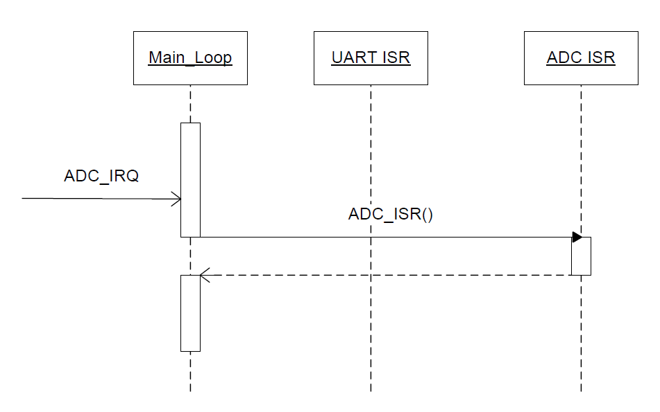
Programando haciendo USO de interrupciones
recordando...
pooling

Slide 18
Interrupciones - Resumen
La atención de cada periférico es:
¡ASINCRONICA CON LA APLICACION !!!!

Slide 19
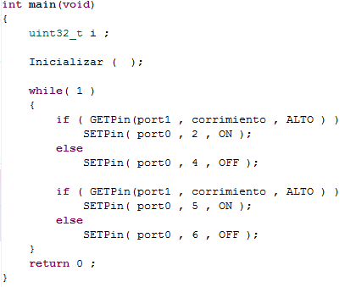
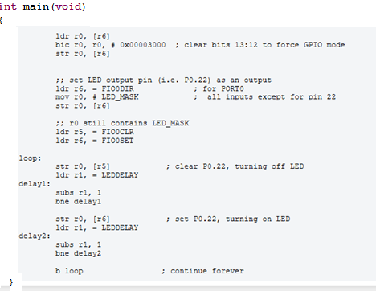
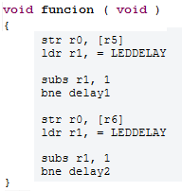
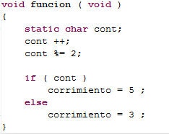
Interrupciones
COMPILAMOS Y LINKEAMOS

Slide 20
Tabla de vectores de interrupcion
Si una interrupción está habilitada, debe existir un mecanismo que vincule esa interrupción con su bloque de código (ISR) asociado.
Ese mecanismo se denomina TABLA DE VECTORES DE INTERRUPCION.
La vinculación ES el Vector de Interrupción.
Tabla de vectores de Interrupción
Funciones de atención a interrupciones:
void Func_IntExt0 (void) { … }
void Tmr0Interr (void) { … }
void Isr_IntExt1 (void) { … }
void ISR_Tmr1 (void) { … }
:
:
:
Func_IntExt0
INT_EXT 0
INT_TMR0
Tmr0Interr
INT_EXT 1
INT_TMR1
Isr_IntExt1
INT_UART
ISR_Tmr1
INT_TMR2
isr_UART
isr_TMR2

Slide 21
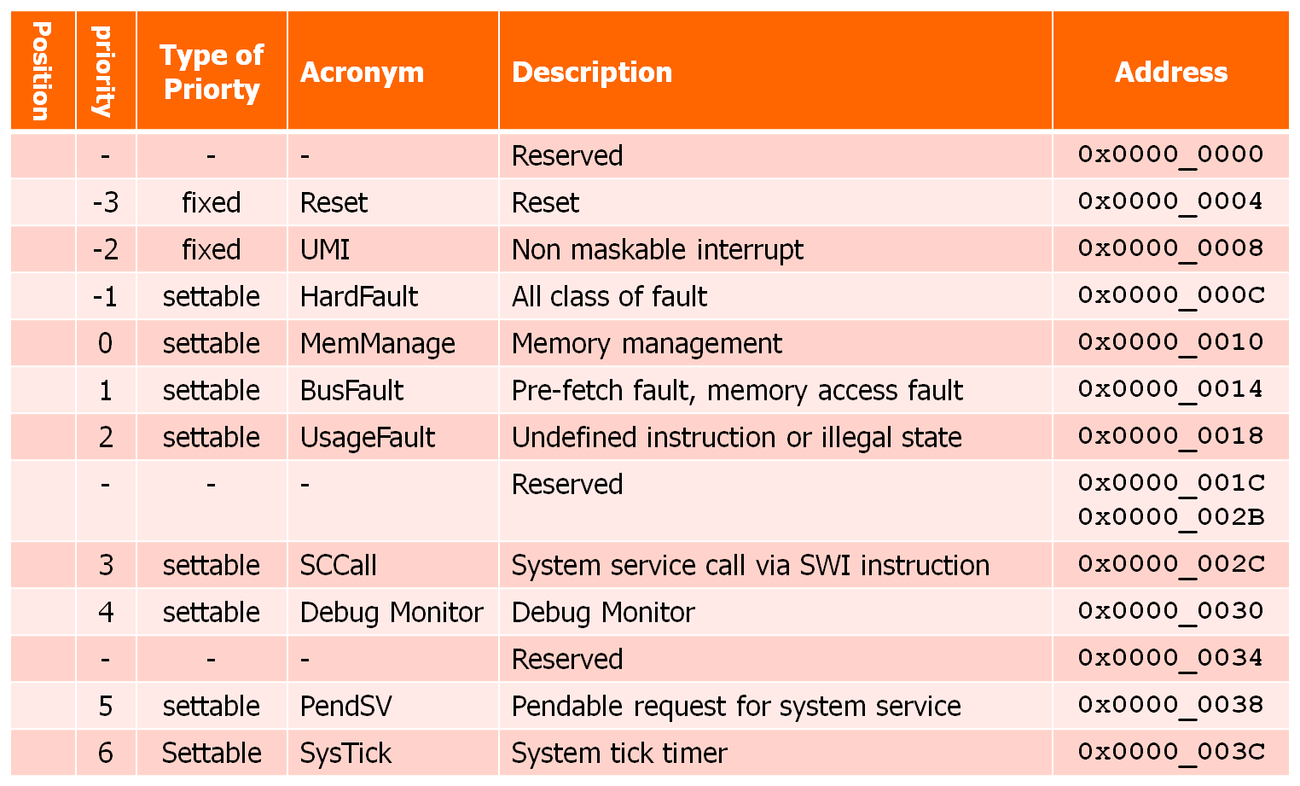
Tabla de vectores de interrupción
(core cortexM3)
#
1
2
3
4
5
6
7 a 10
11
12
13
14
15
Notes:
21

Slide 22
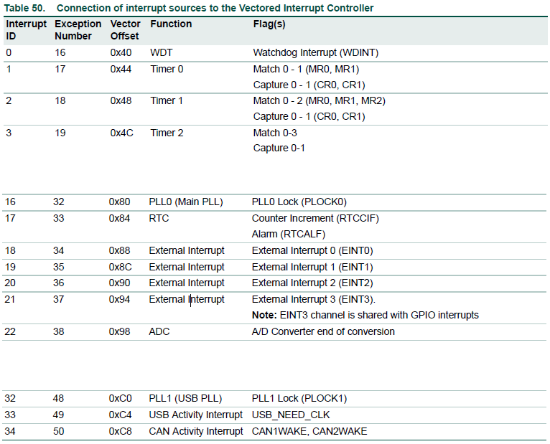
Tabla de vectores de interrupción
¿y donde esta Función??

Slide 23
Funciones
…………………
…………………
…………………
…………………
…………………
…………………
…………………
…………………
…………………
…………………
…………………
…………………
void Funcion(void)
{
…………………
…………………
…………………
…………………
…………………
…………………
…………………
…………………
}
Recordando...
Representa la dirección de comienzo

Slide 24
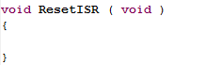
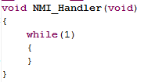
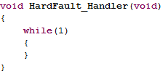
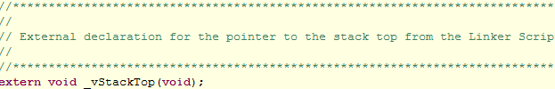
Tabla de vectores de interrupción
//**********************************************************************
Forward declaration of the default handlers. These are aliased. When the application defines a handler (with the same name), this will automatically take precedence over these weak definitions
***********************************************************************/
void ResetISR(void);
WEAK void NMI_Handler(void);
WEAK void HardFault_Handler(void);
WEAK void MemManage_Handler(void);
WEAK void BusFault_Handler(void);
WEAK void UsageFault_Handler(void);
WEAK void SVCall_Handler(void);
WEAK void DebugMon_Handler(void);
WEAK void PendSV_Handler(void);
WEAK void SysTick_Handler(void);
WEAK void IntDefaultHandler(void);
Vector de punteros a función

Slide 25
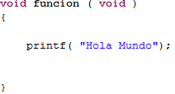
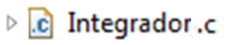
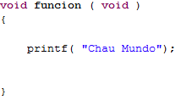
¿Qué es el modificador WEAK?
Débil
Fuerte
Toma el control

Slide 26
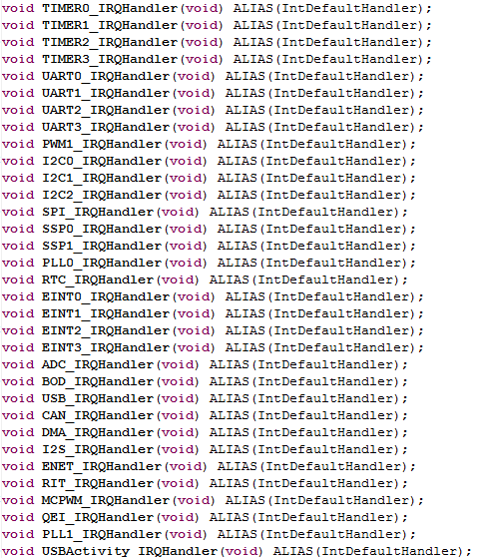
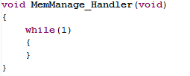
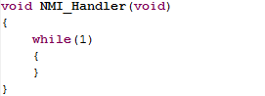
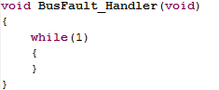
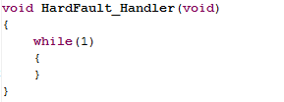
¿Cómo está usado aquí el modificador WEAK?
void ResetISR(void);
WEAK void NMI_Handler(void);
WEAK void HardFault_Handler(void);
WEAK void MemManage_Handler(void);
WEAK void BusFault_Handler(void);
WEAK void UsageFault_Handler(void);
WEAK void SVCall_Handler(void);
WEAK void DebugMon_Handler(void);
WEAK void PendSV_Handler(void);
WEAK void SysTick_Handler(void);
WEAK void IntDefaultHandler(void);
Lo vemos en unos minutos….
?
?

Slide 27
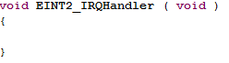
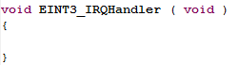
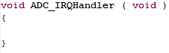
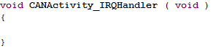
Terminamos de construir la IVT
Interrupciones/excepciones
CORTEX M3
(hasta Systick)

Slide 28
Tabla de vectores de interrupción
Nombres que pone el compilador
ALIAS
Donde esta Función

Slide 29
¿Cómo está usado aquí el modificador WEAK?
void ResetISR(void);
WEAK void NMI_Handler(void);
WEAK void HardFault_Handler(void);
WEAK void MemManage_Handler(void);
WEAK void BusFault_Handler(void);
WEAK void UsageFault_Handler(void);
WEAK void SVCall_Handler(void);
WEAK void DebugMon_Handler(void);
WEAK void PendSV_Handler(void);
WEAK void SysTick_Handler(void);
WEAK void IntDefaultHandler(void);
?
Lo vemos en unos minutos….

Slide 30
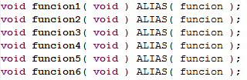
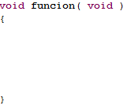
¿Qué es el modificador ALIAS?
………………
………………
………………
………………
………………

Slide 31
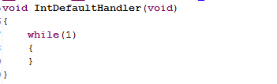
¿Cómo está usado aquí el modificador ALIAS?
(ver cr_startup_lpc176x.c)
Si no defino una función que atienda a esta interrupción (como a cualquier otra)…. entonces será llamada IntDefaultHandler() por defecto.

Slide 32
Agradecimientos
Presentación basada en el trabajo del Ing. Marcelo Trujillo
Profesor Asociado – Informática II

